Slide 1

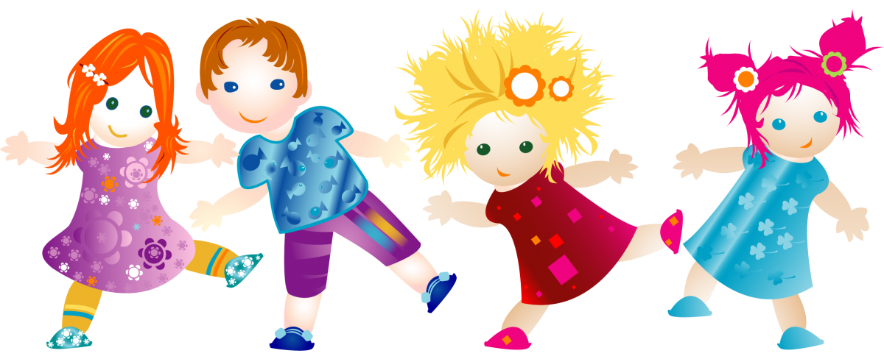
Занятия танцами и здоровье

Slide 2
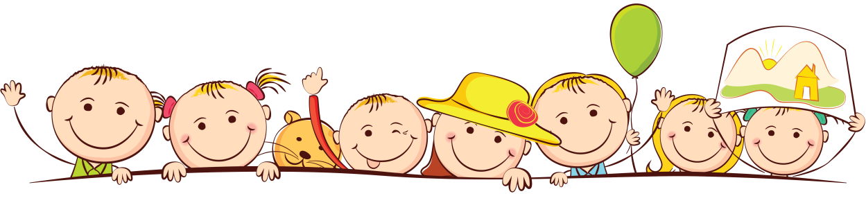
Цель
Выявить как влияют занятия танцами на развитие детей
Задача
Выяснить что развивают танцы и
чем они полезны для здоровья

Slide 3
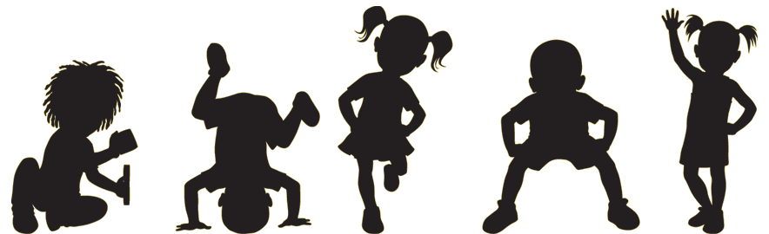
Танец - один из самых древних видов искусства.
Сколько существует человечество, столько оно и танцует.
Ещё в Древней Греции считалось, что для формирования развитой, полноценной личности необходимо разнонаправленное образование, поэтому музыка и танцы считались дисциплинами не менее важными, чем точные науки.

Slide 4
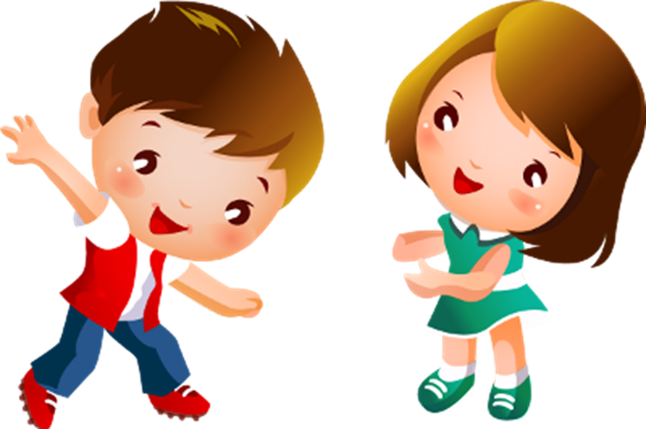
Танцы – это не только очень приятный вид досуга, это еще и способ приобщить детей к искусству. Благодаря танцам ребенок развивается не только физически, но также эмоционально и интеллектуально.

Slide 5
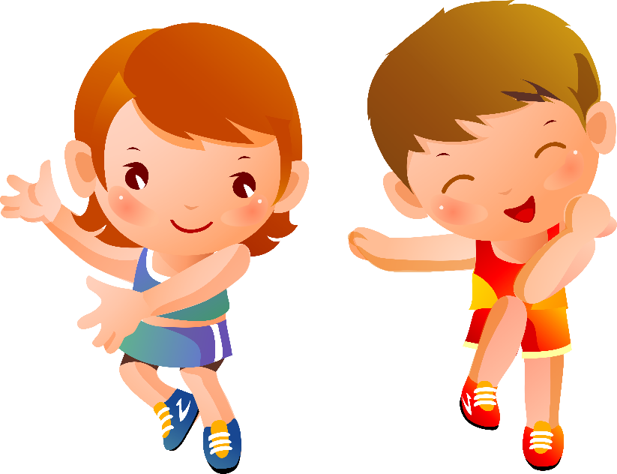
Занятия Танцами - это физическая нагрузка и активность.
Поэтому у детей, которые регулярно занимаются танцами:
разрабатываются суставы, развивается гибкость
повышается тонус мышц
тренируется координация и чувство равновесия

Slide 6
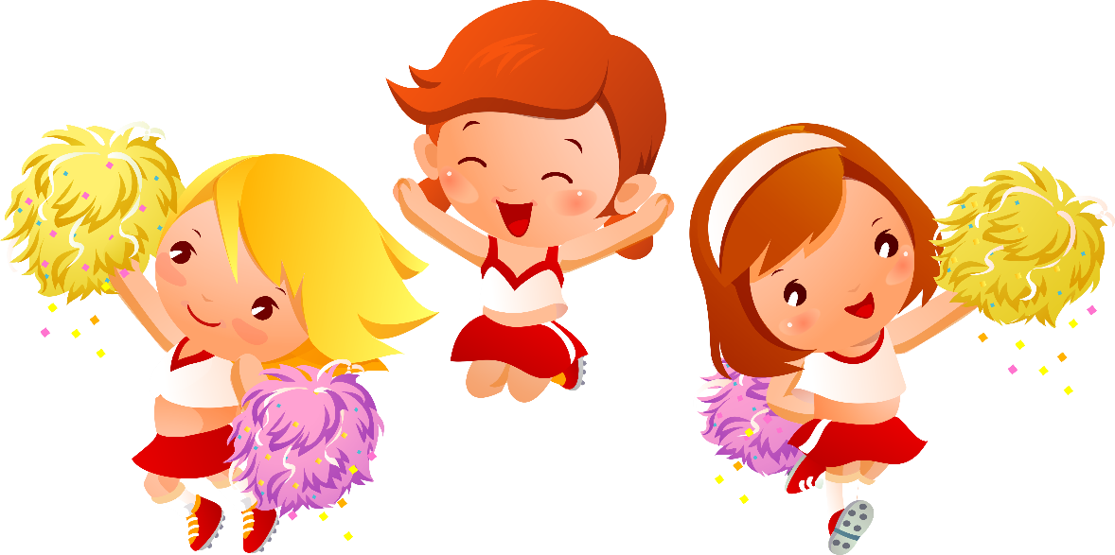
увеличивается сила, выносливость и работоспособность
улучшается приток крови ко всем органам
значительно улучшается состояние здоровья
развивается умение преодолевать трудности

Slide 7
Занятия танцами полезны для психического здоровья:
танцы раскрепощают – если у вас скромный и застенчивый ребенок, занятия снимут комплексы и сделают его более смелым.
повышают самооценку и развивают чувство уверенности
развивают способность выражать эмоции
помогают избавиться от накопившегося за день стресса
помогают ребятам учиться работать в команде
развивают чувство доверия и сотрудничества

Slide 8
Польза танцев в художественном развитии детей
Регулярные занятия танцами
помогают учиться ощущать ритм и понимать музыку
развивают музыкальный слух
прививают любовь к искусству
стимулируют развитие художественных талантов личности ребенка

Slide 9
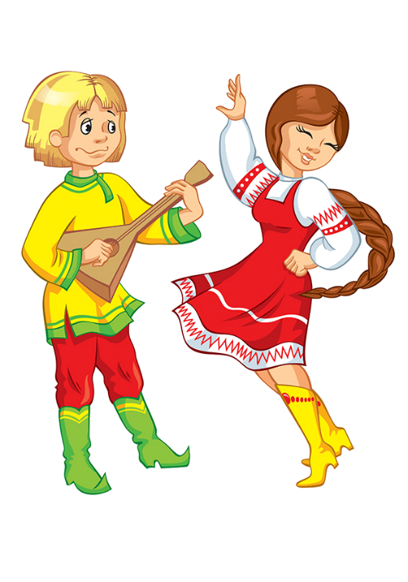
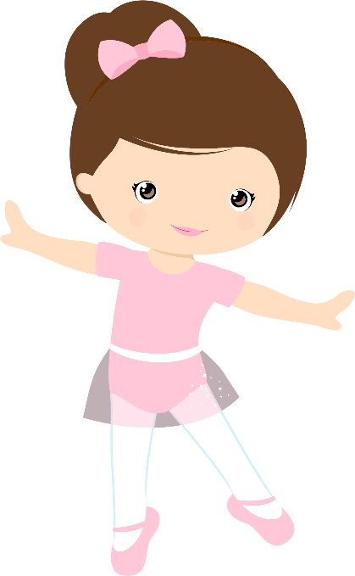
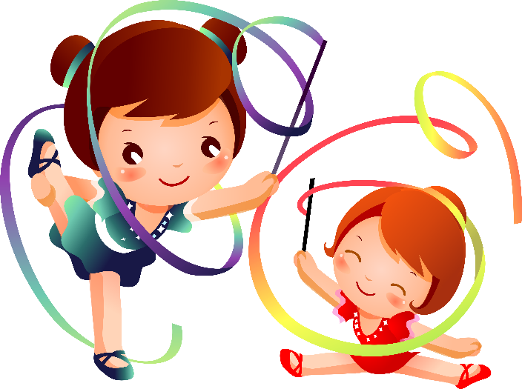
  развивают способность творчески относиться к любому делу
  стимулируют воображение
  повышают общую культуру ребёнка
  приобщают к духовным ценностям

Slide 10
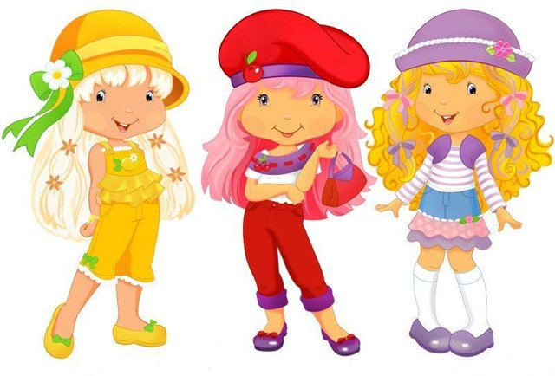
Вывод
Занятия танцами помогают улучшить здоровье и развить чувство прекрасного.
Если дети танцуют с ранних лет, у них точно будет красивая фигура и походка, они научатся элегантно одеваться.
И не забывайте, что, кроме пользы, от уроков танцев ребёнок получает еще и огромное удовольствие.

